Slide 1
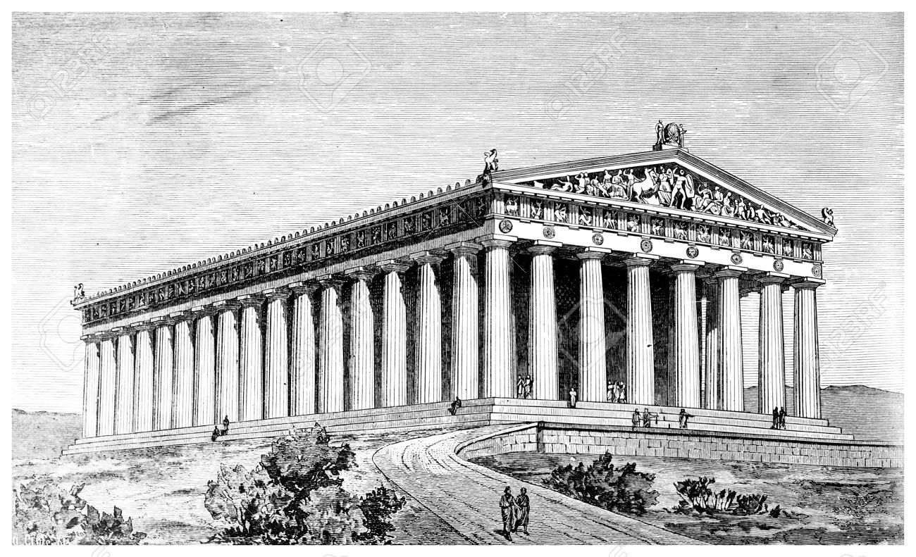
Elegie
III, 21
Il viaggio ad Atene

Slide 2
Elegie, III, 21
Magnum iter ad doctas proficisci cogor Athenas
ut me longa gravi solvat amore via.
Crescit enim assidue spectando cura puellae:
ipse alimenta sibi maxima praebet amor.
Mi vedo costretto a compiere il grande viaggio verso la dotta Atene perché il lungo percorso mi liberi dal peso dell’amore. L’assidua vista della propria donna accresce la passione per lei; Amore offre a sé stesso il nutrimento più grande.

Slide 3
Tutto ho tentato per metterlo in fuga in qualunque modo: ma ad assediarmi è proprio il dio che non trova mai requie. Lei, però, mi ammette in casa sua una o due volte, dopo frequenti rifiuti; oppure, se viene da me, dorme vestita sulla sponda del letto. Uno solo sarà il rimedio (auxilium): se muterò paese, Amore andrà tanto lontano dall’animo quanto Cinzia dagli occhi.

Slide 4
Teocrito, Idilli, 14, vv. 53 – 56
Io non so che rimedio (φάρμακόν) ci sia per l’amore infelice:
Simo però, mio compagno d’infanzia, che amava la figlia
di Battibronzo, guarí facendo un viaggio di mare.
Anch’io navigherò per mare. Voglio fare il soldato:
né l’ultimo, né il primo: sarò come tanti e tanti altri.
(trad. Romagnoli)

Slide 5
Seneca, Epistulae morales ad Lucilium, III, 28
Credi che questo sia capitato soltanto a te e ti meravigli come di una cosa straordinaria che, nonostante le tue peregrinazioni così lunghe e tanti cambiamenti di località, non ti sei scrollato di dosso la tristezza e il peso che opprime il tuo spirito? E’ l’animo che devi cambiare, non il cielo (animum debes mutare, non caelum). Puoi anche attraversare il vasto mare, possono scomparire terre e città come dice il nostro Virgilio: i tuoi difetti ti seguiranno ovunque andrai.

Slide 6
A un tale che si lamentava per lo stesso motivo, Socrate disse: “Perché ti stupisci, se i lunghi viaggi non ti servono, dal momento che porti in giro per il mondo te stesso? Ti incalza il medesimo motivo che ti ha fatto fuggire”. A che può giovare vedere nuovi paesi? A che serve conoscere città e luoghi diversi? E’ uno sballottamento che va a finire nel nulla. Domandi come mai questa fuga non ti aiuta? Tu fuggi con te stesso. Devi deporre il peso dell’anima: prima di allora non ti piacerà alcun luogo…

Slide 7
Suvvia, compagni (o socii), spingete in mare la nave, tirate a sorte i posti da prendere in coppia ai remi, alla cima dell’albero maestro imbrigliate vele propizie! Ormai le brezze offrono ai naviganti una rotta favorevole.
Addio (valeatis), torri di Roma, e voi amici, addio! A te pure fanciulla, addio (vale), comunque ti sia comportata con me! Ora, dunque, andrò per mare, ospite per la prima volta dell’Adriatico, e dovrò accostarmi in preghiera agli dei che fanno risuonare le onde (undisonos). Quando il vascello, attraversato lo Ionio, darà riposo alle stanche vele nelle acque chete del porto Lecheo, piedi miei, per quel che rimane sbrigatevi a sopportar la fatica, là dove l’Istmo l’un mare e l’altro delle terre divide.

Slide 8
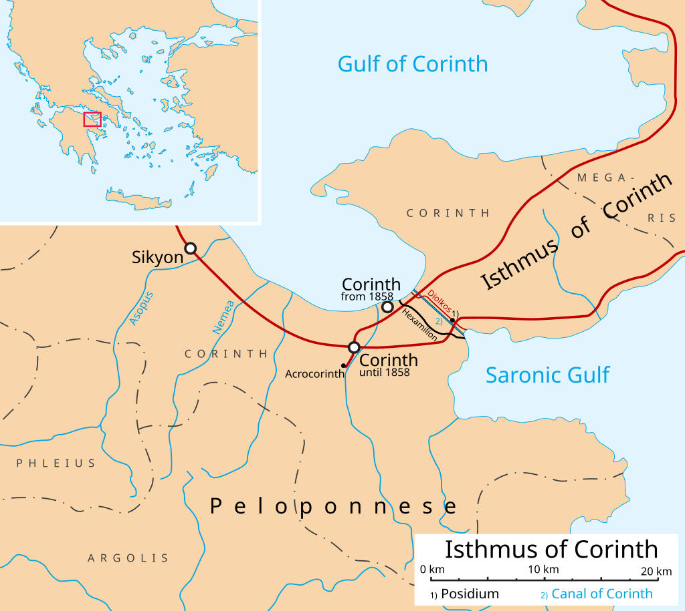

Slide 9
Poi, quando mi accoglieranno i lidi del porto Pireo, compirò l’ascesa dei lunghi bastioni sulla strada di Teseo.
illic vel stadiis animum emendare Platonis
incipiam aut hortis, docte Epicure, tuis;
persequar aut studium linguae, Demosthenis arma,
librorumque tuos, culte Menandre, sales;
Lì nell’Accademia di Platone o nei tuoi giardini, dotto Epicuro, comincerò a liberare dall’errore la mente; oppure mi darò all’assiduo studio della lingua, arma di Demostene, e dell’arguzia dei tuoi libri, dotto Menandro.

Slide 10
In ogni caso cattureranno i miei occhi i dipinti e le opere d’arte eseguite in avorio o, ancora meglio, in bronzo. Lo spazio degli anni (spatia annorum) o la grande distanza degli abissi (longa intervalla profundi) marini leniranno le mie ferite nel silenzio dell’animo.
Se morirò, avverrà perché distrutto (fractus) dal fato, non da un amore infamante (turpis). Il giorno della mia morte sarà il giorno del mio riscatto (honesta).

